Slide 1
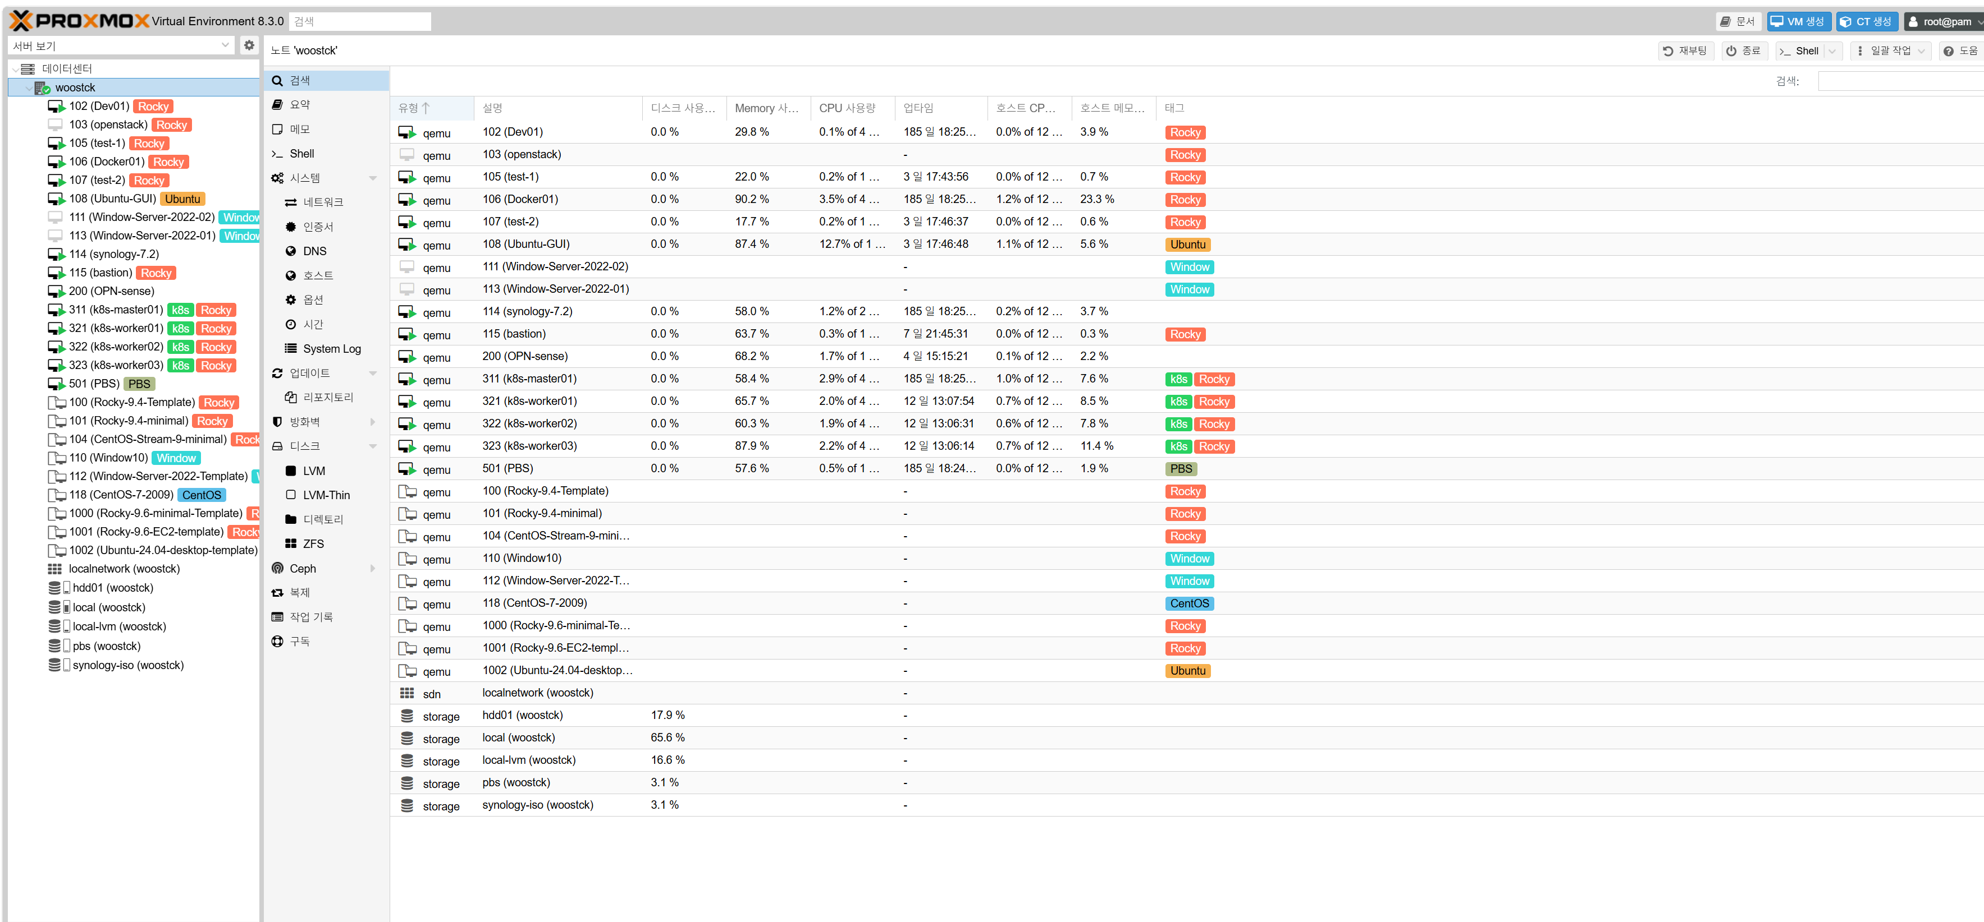
Proxmox 운영

Slide 2
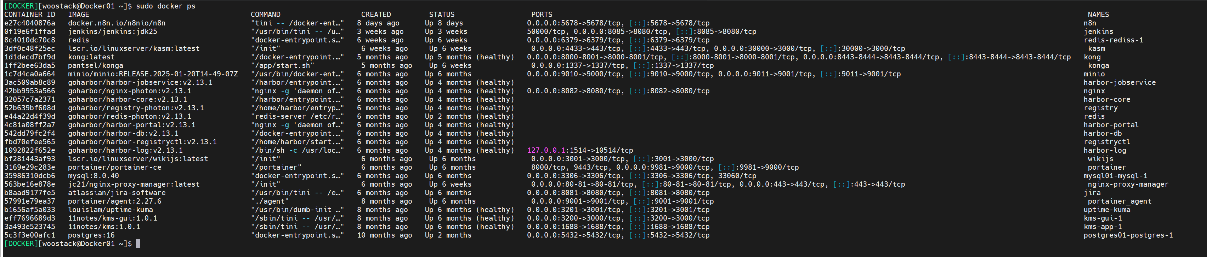
Docker 운영

Slide 3
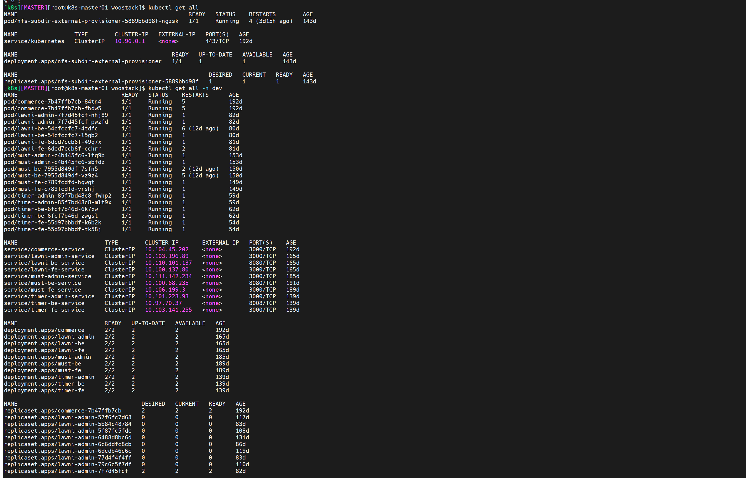
쿠버네티스(웹 서비스 배포)

Slide 4
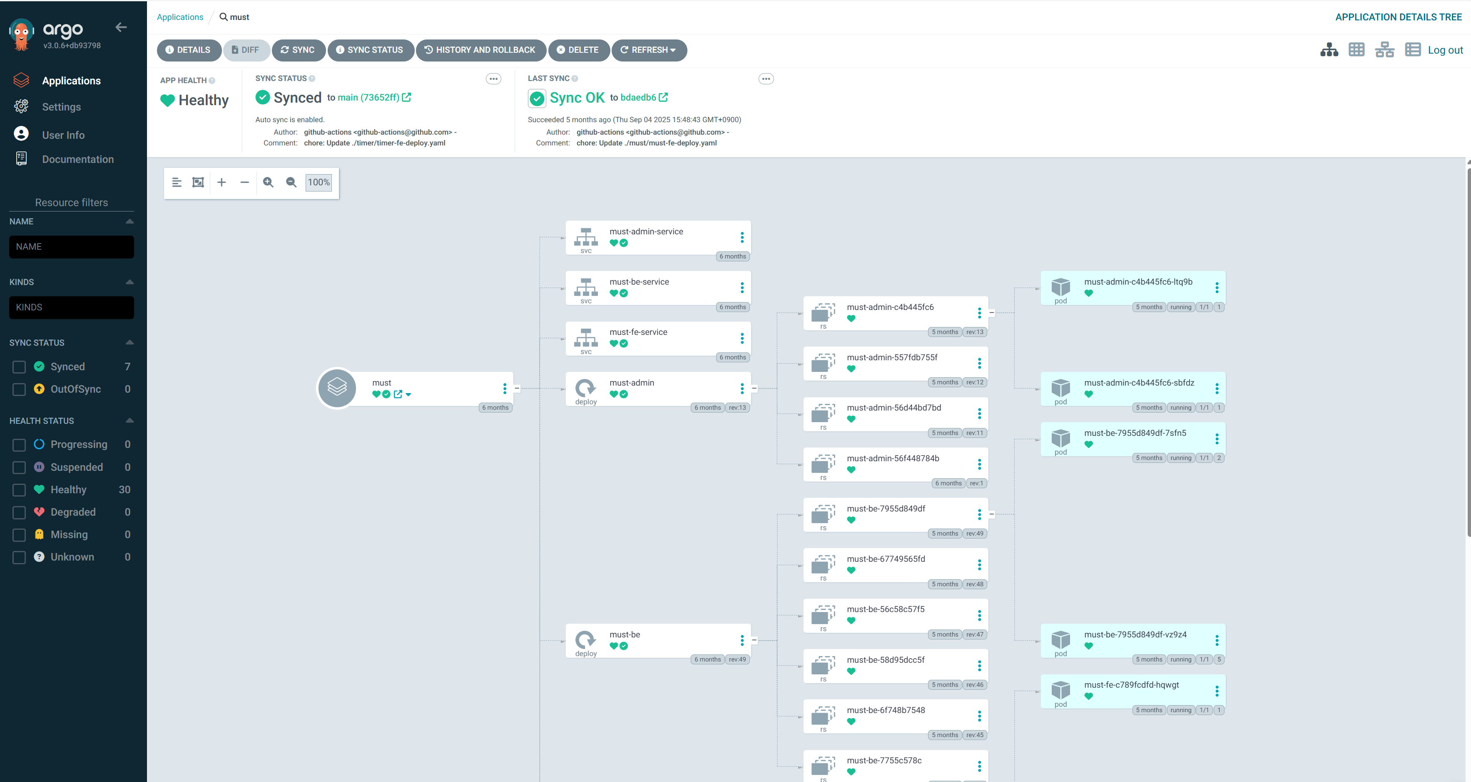
Argo cd(쿠버네티스 배포 자동화)

Slide 5
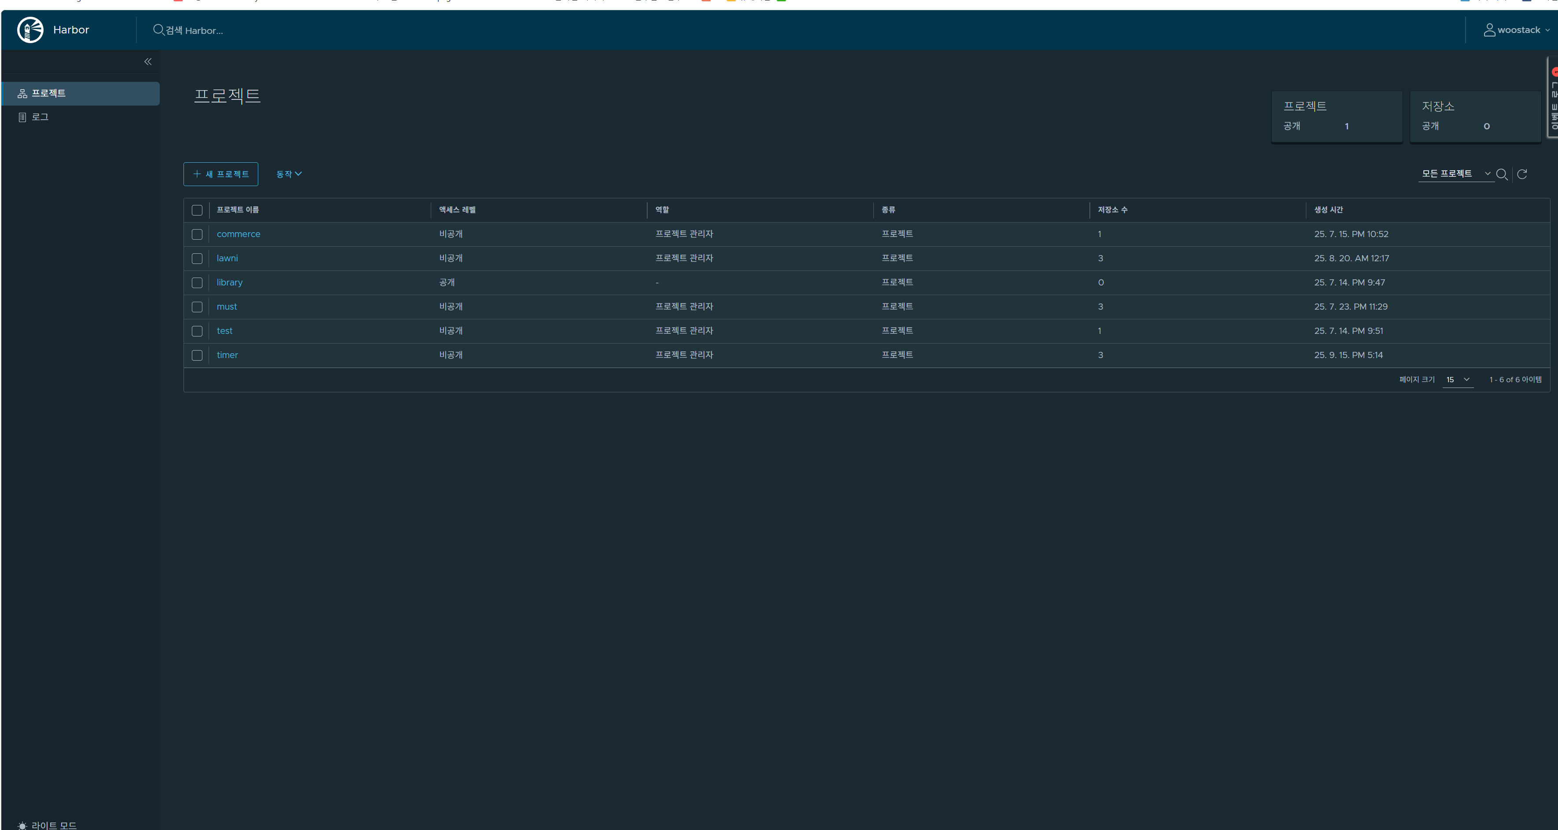
Harbor(docker 사설 레포지토리)

Slide 6
Argo cd(쿠버네티스 배포 자동화)

Slide 7
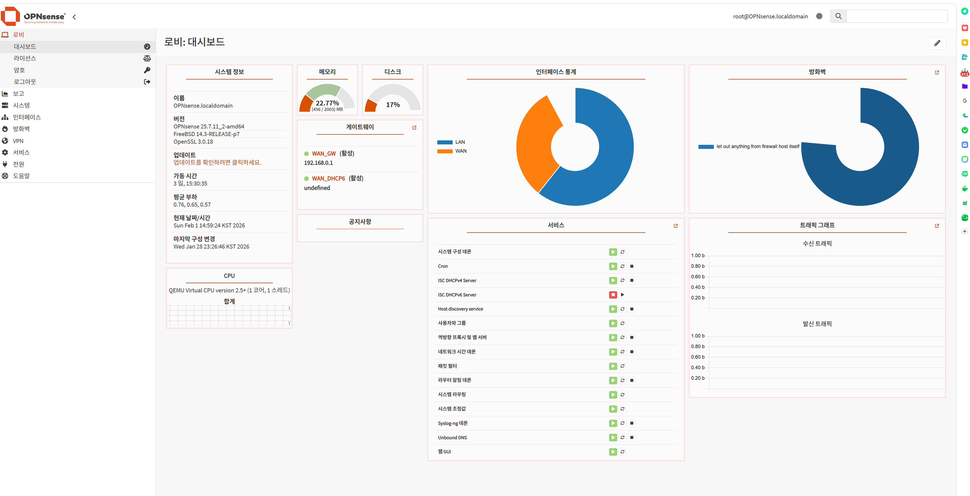
방화벽 설정(OPN sense)

